Slide 1
4장. static 및 view 제어 함수

Slide 2
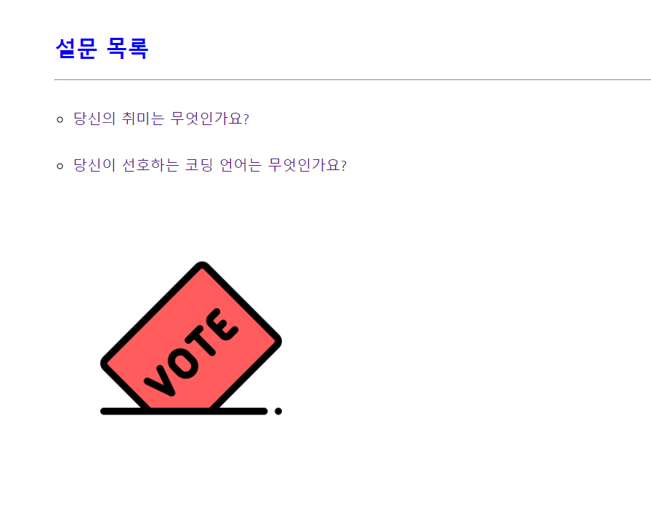
static – CSS 사용

Slide 3
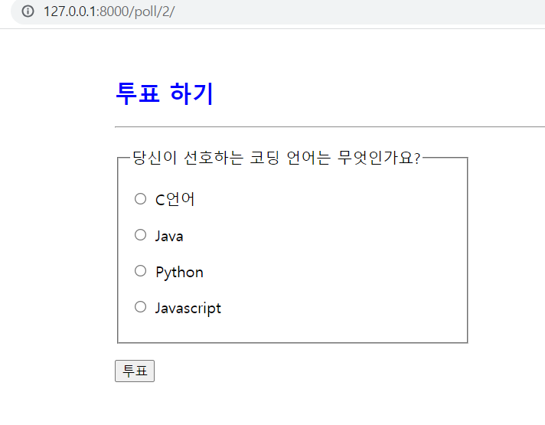
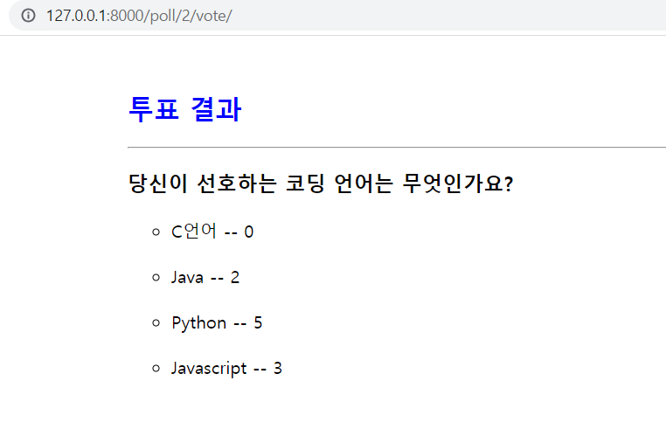
static – CSS 사용

Slide 4
static 설정하기
static 설정하기
static 디렉터리를 루트 디렉터리 바로 밑에 만든다.
(mypyweb) C:\projects\polls>mkdir static
static 하위에 poll 디렉터리를 만듬.
설정파일에 스태틱 디렉터리 위치 추가하기 - config/setting.py
(mypyweb) C:\projects\polls\static>mkdir poll
STATIC_URL = ‘/static/’
STATICFILES_DIRS = [
BASE_DIR / ‘static’
]

Slide 5
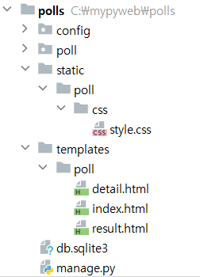
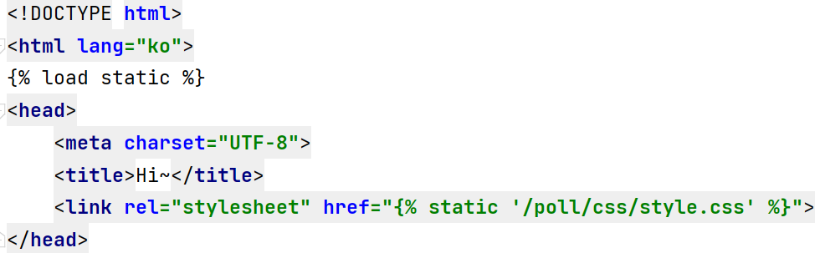
static – CSS 사용
index.html
{% load static %} – 문서 위쪽에 명시해야 함(필수)
<link rel="stylesheet" href="{% static 'poll/css/style.css' %}">

Slide 6
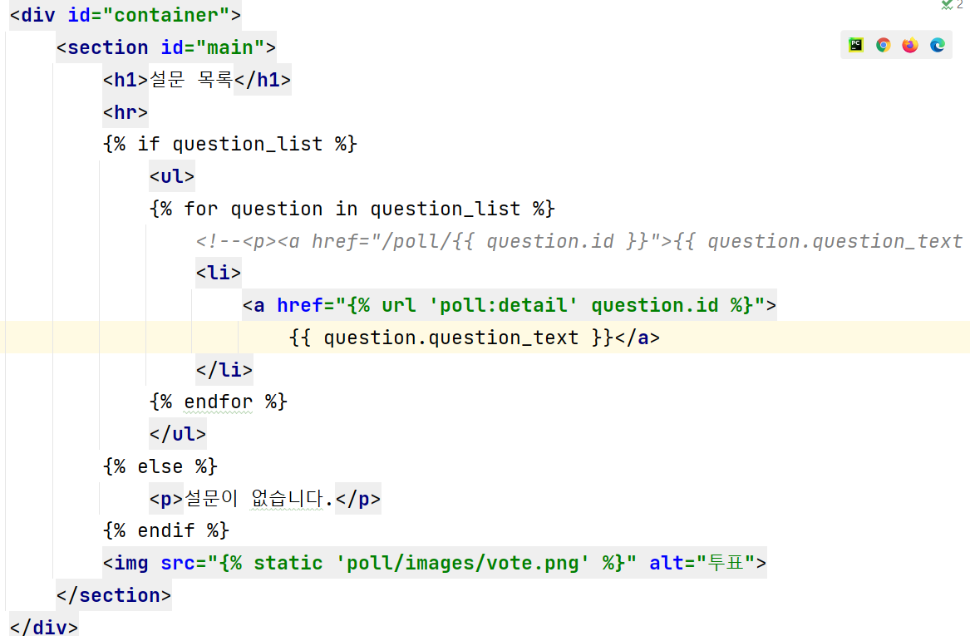
static – CSS 사용
index.html

Slide 7
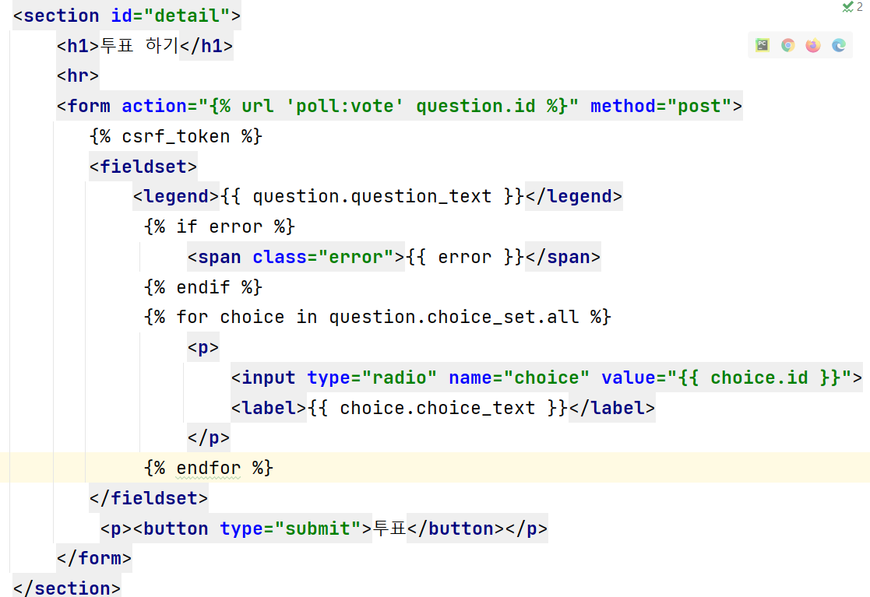
static – CSS 사용
detail.html

Slide 8
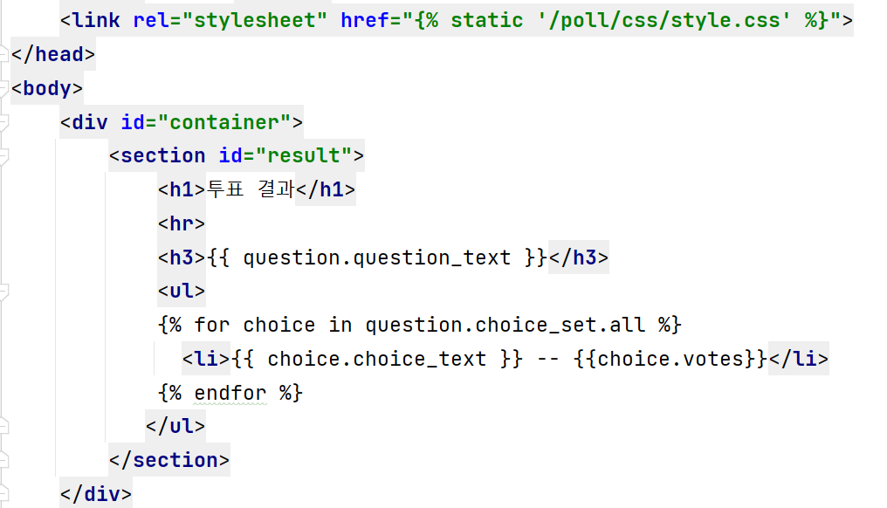
static – CSS 사용
result.html

Slide 9
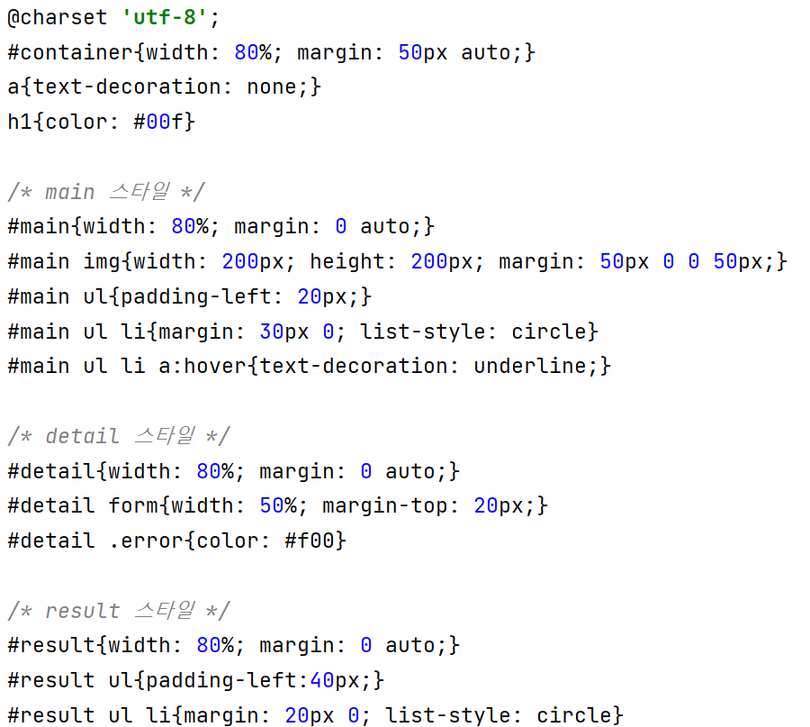
style.css
style.css

Slide 10
control 앱 생성하기
control 앱 만들기
control 앱 생성
URL 매핑 설정 – config/urls.py
(mysite) C:\projects\polls>python manage.py startapp control
urlpatterns = [
(… 생략 …)
path(‘control/’, include(‘control.urls’)),
]

Slide 11
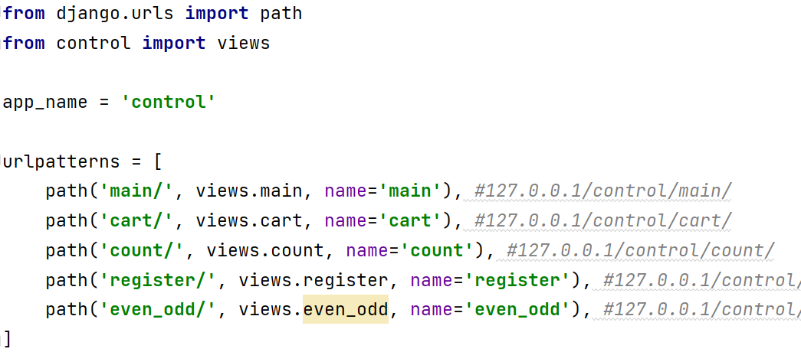
control - url 경로
control/urls.py

Slide 12
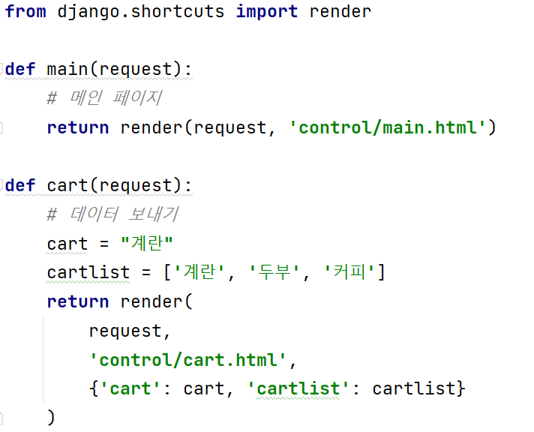
control – view 함수
control/views.py

Slide 13
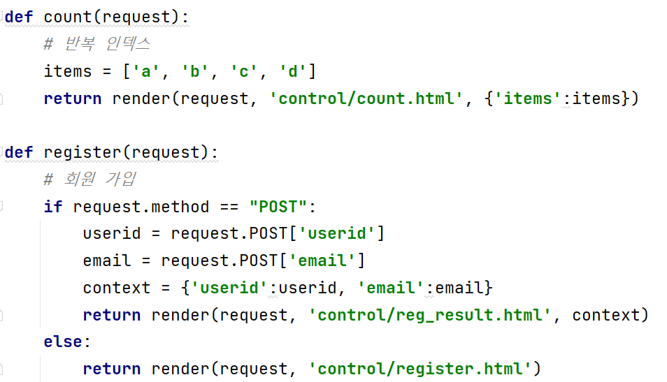
control – view 함수
control/views.py

Slide 14
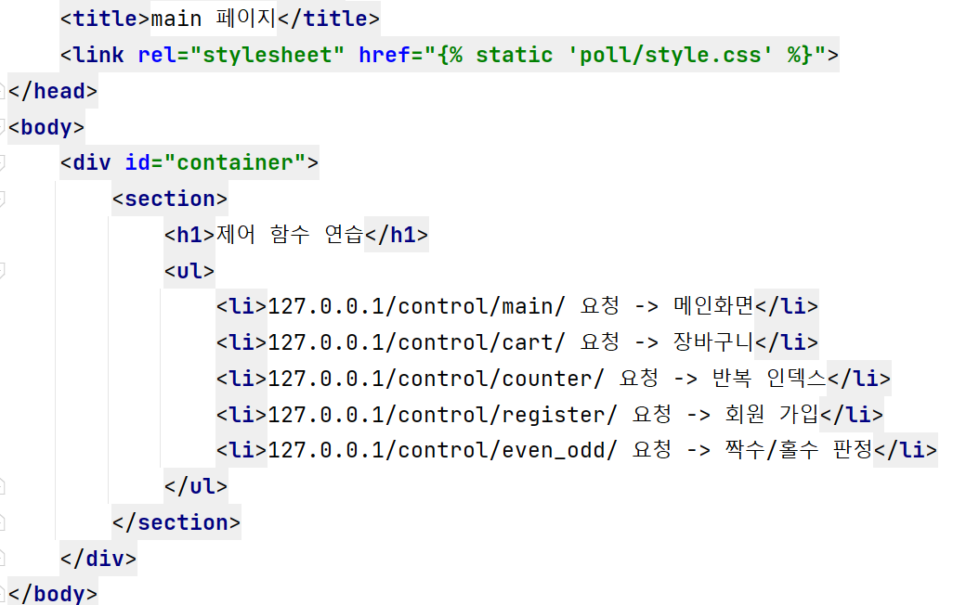
메인 페이지
control/main.html

Slide 15
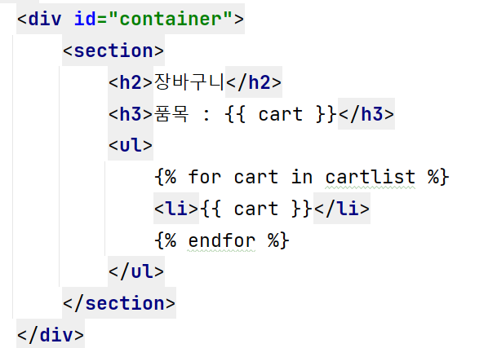
데이터 출력
장바구니 데이터 출력 – control/count.html

Slide 16
반복 인덱스
반복 인덱스 – control/count.html

Slide 17
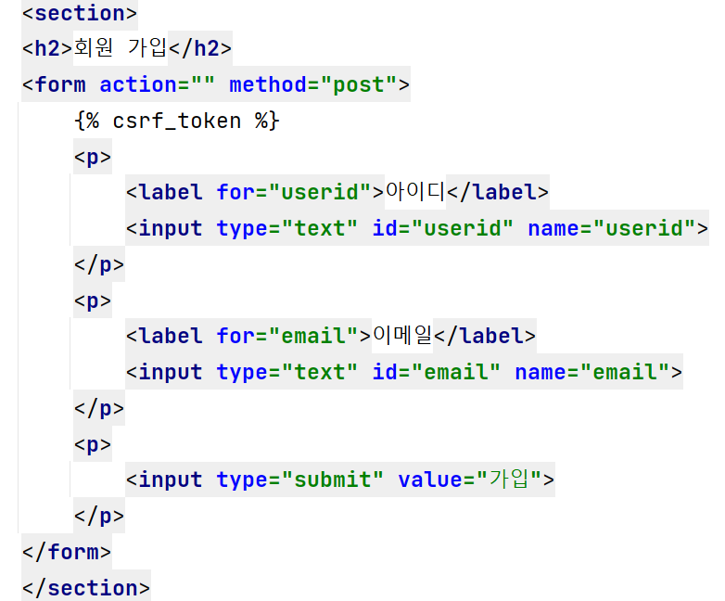
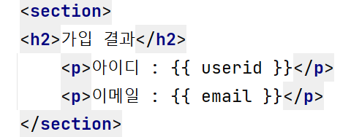
회원 가입 처리
회원 가입 및 결과 페이지 control/register.html
control/reg_result.html

Slide 18
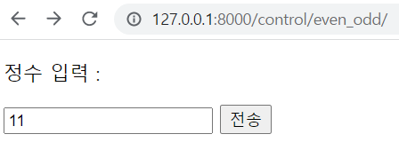
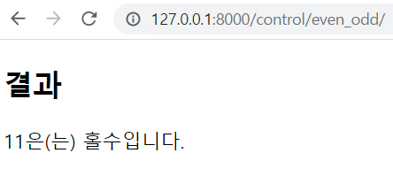
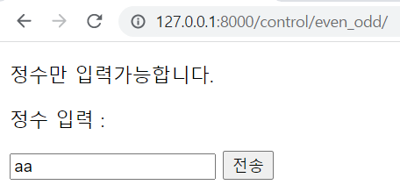
홀수/짝수 판별 프로그램
홀수/짝수 판별 프로그램
문자가 입력된 경우 오류 처리

Slide 19
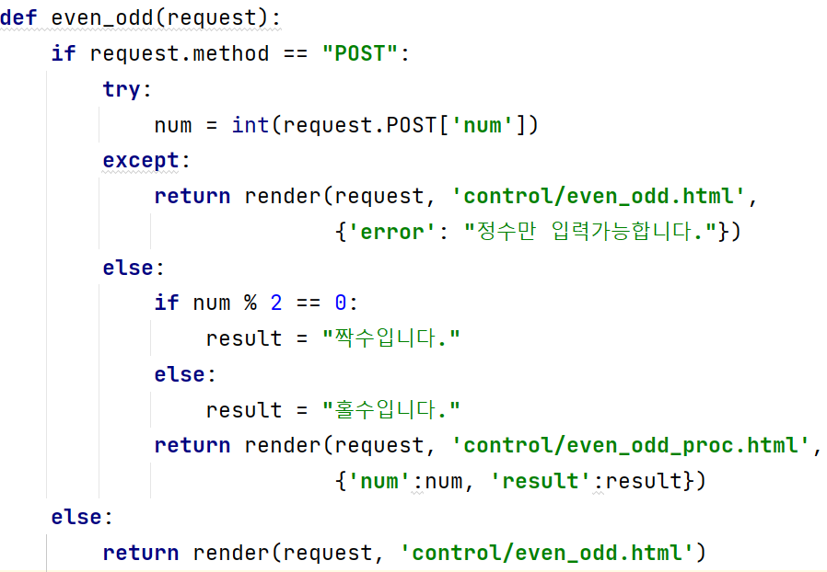
홀수/짝수 판별 프로그램
제어 함수 만들기 – control/views.py

Slide 20
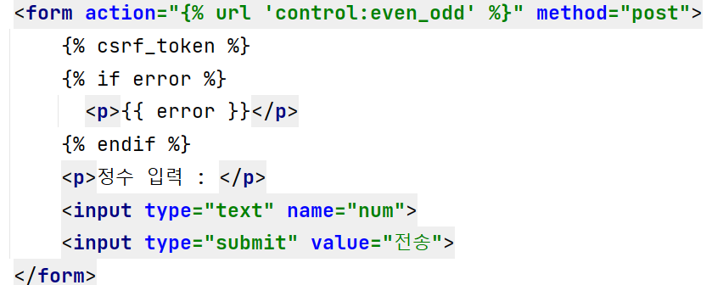

홀수/짝수 판별 프로그램
템플릿 html 만들기 – templates/ control/even_odd.html
templates/control/even_odd_proc.html

Slide 21
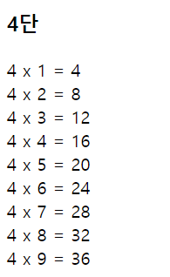
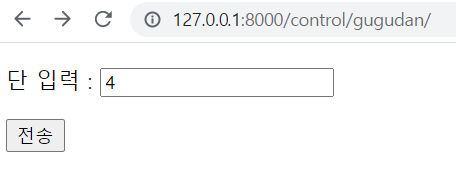
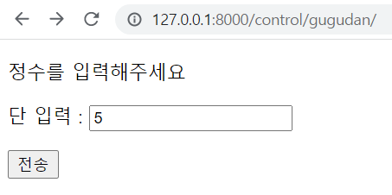
구구단 프로그램
구구단 프로그램
문자가 입력된 경우 오류 처리

Slide 22
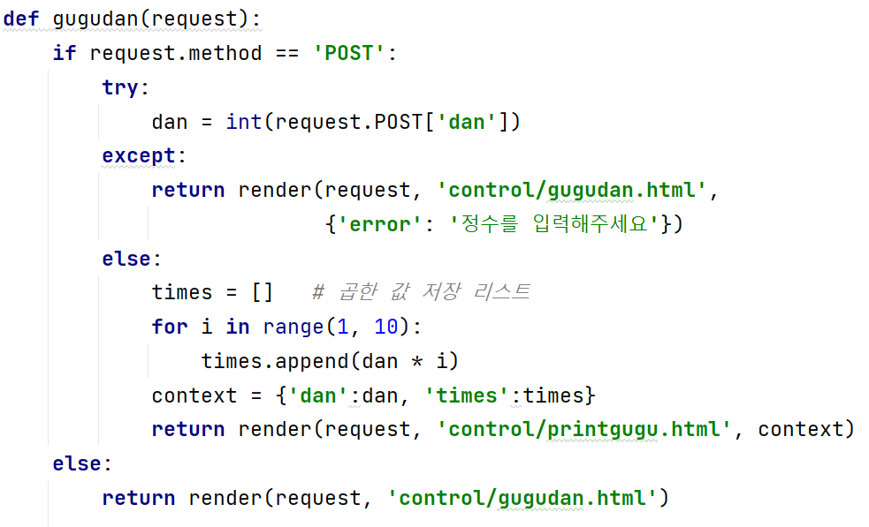
구구단 프로그램
제어 함수 만들기 – control/views.py

Slide 23
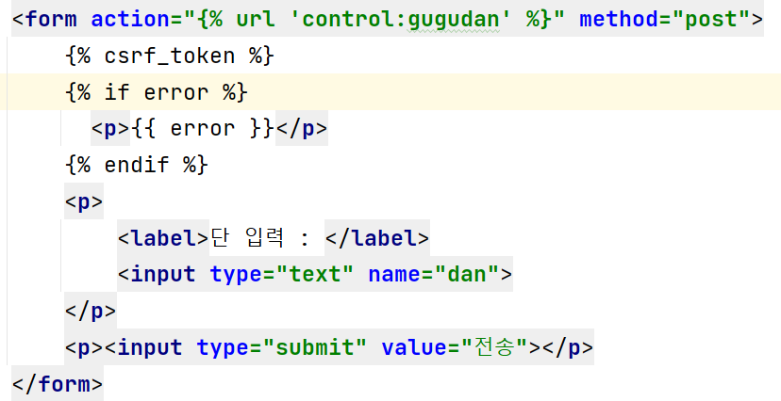
구구단 프로그램
템플릿 html 만들기 – templates/ control/gugudan.html

Slide 24
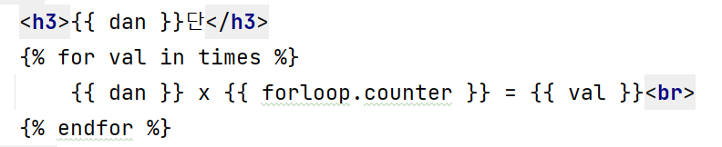
구구단 프로그램
템플릿 html 만들기 – templates/ control/printgugu.html

Slide 25
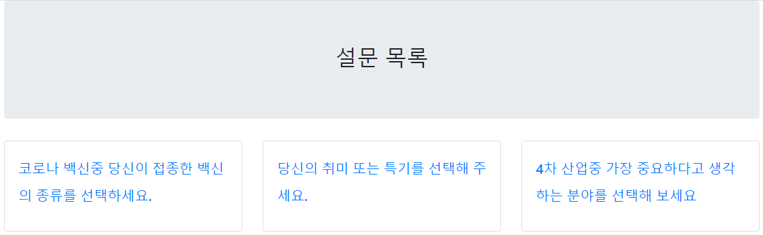
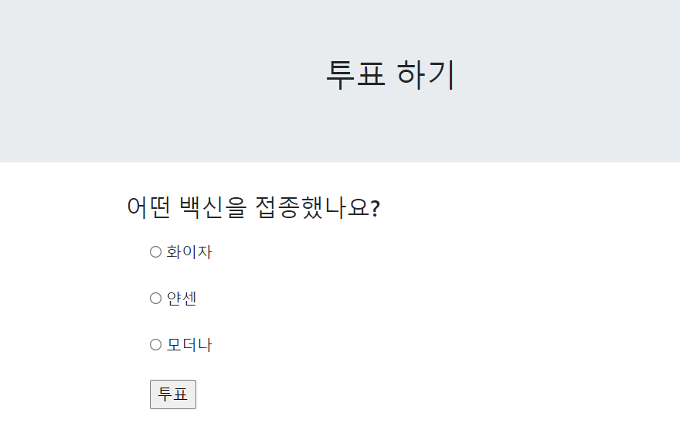
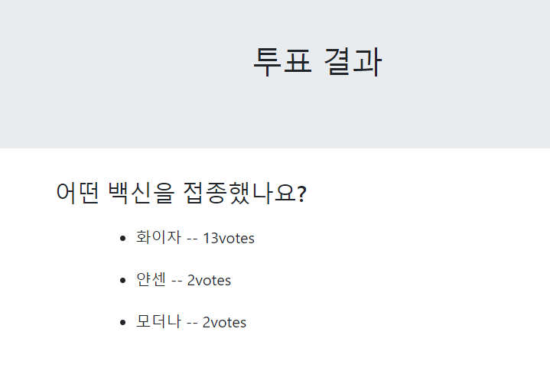
설문 목록에 부트스트랩 적용

Slide 26
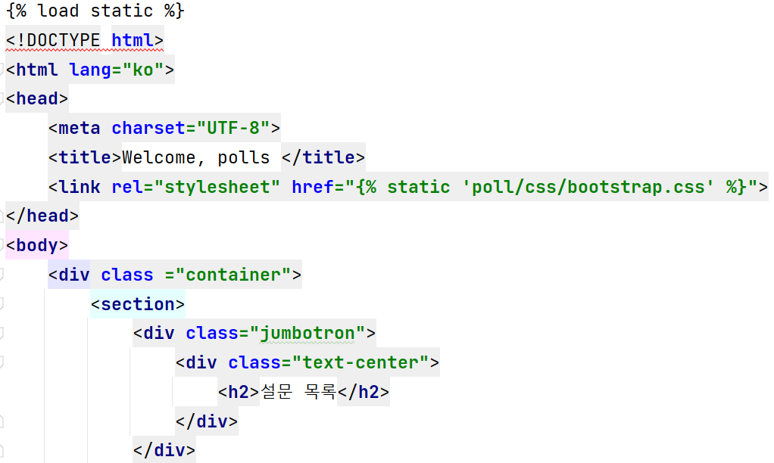
설문 목록에 부트스트랩 적용
설문 목록 템플릿에 부트스트랩 적용

Slide 27
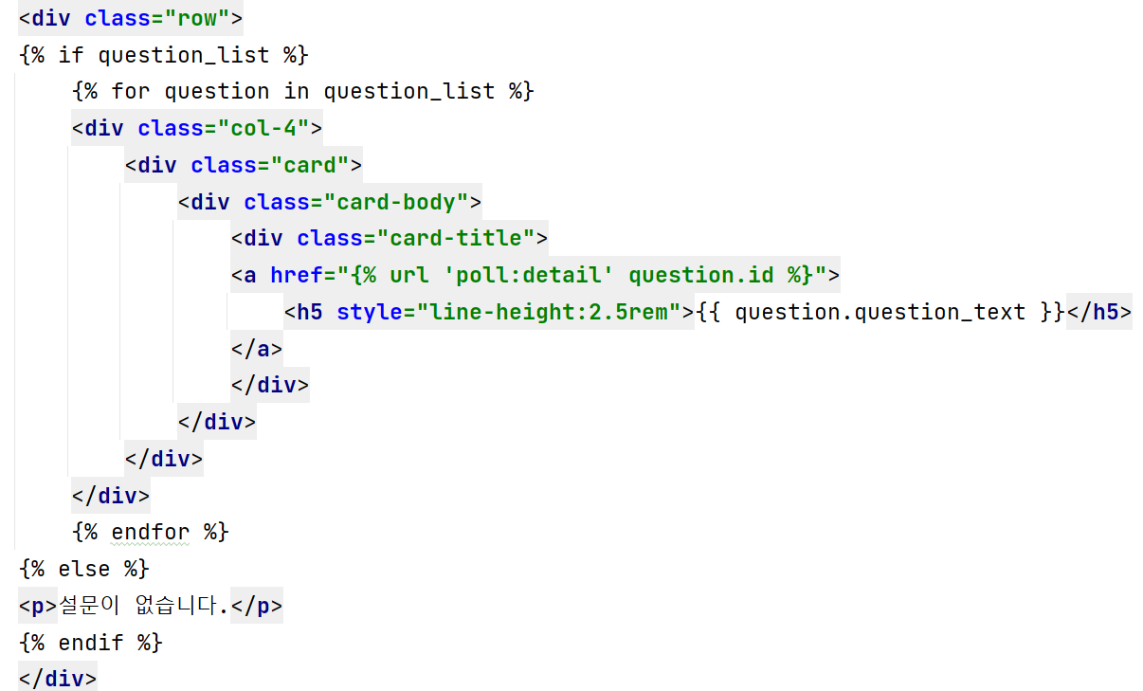
설문 목록에 부트스트랩 적용
설문 목록 템플릿에 부트스트랩 적용

Slide 28
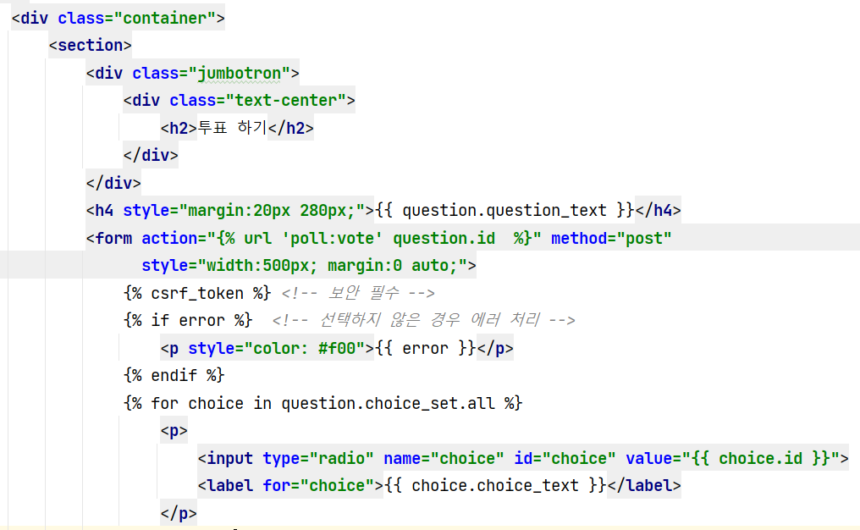
투표 페이지에 부트스트랩 적용
투표하기 템플릿에 부트스트랩 적용

Slide 29
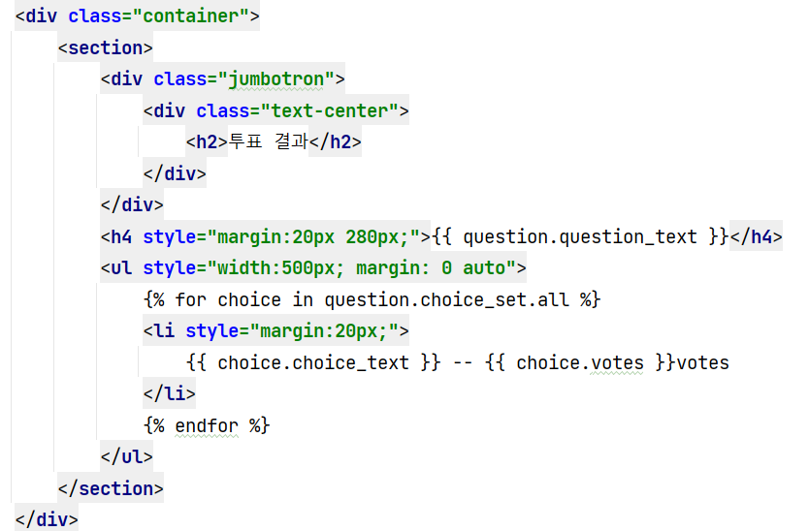
투표 결과에 부트스트랩 적용
투표 결과 템플릿에 부트스트랩 적용

